Slide 1
Классная работа
- Добрый день! - тебе сказали - Добрый день! - ответил ты, Нас две ниточки связали. Теплоты и доброты.
Выполнила: Мухаева И.Р., учитель русского языка и литературы

Slide 2
Перед вами слова из стихотворения А. С. Пушкина. Составьте с ними стихотворную фразу и запишите её.
наступил, уж, октябрь, отряхает, роща, уж, с ветвей, нагих, своих, листы, последние

Slide 3
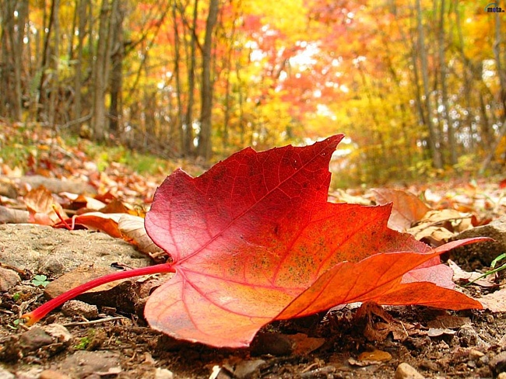
Октябрь уж наступил – уж роща отряхает
Последние листы с нагих своих ветвей;
А. С. Пушкин

Slide 4
Дополните схему и объясните, что она обозначает.
Звук ... ... ... ... текст.
(звук, слово, словосочетание, предложение, текст)

Slide 5
Ученика 5 класса попросили выполнить задание: выписать из нашего предложения словосочетания. Ваша задача: найти ошибку, если она есть. Вот что он сделал.
Роща отряхает; Последние листы; С нагих ветвей; Своих ветвей.

Slide 6
Задачи урока
Вспомним, что такое подлежащее;
Научимся находить его в предложении;
Узнаем способы выражения подлежащего

Slide 7
2
Игра «Крестики-нолики»
Предложение – это единица речевого общения, где слова связаны по смыслу и грамматически;
Раздел науки о языке, в котором изучаются словосочетания и предложения, называется фонетика;
По цели высказывания предложения бывают повествовательные, вопросительные и восклицательные;
По эмоциональной окраске предложения бывают восклицательные и повествовательные;
Грамматическая основа предложения – это подлежащее и сказуемое.
1 | 2 | 3 | 4 | 5
+ | - | - | - | +

Slide 8
Работа в группах
Ученые-практики
В жизни хорошее и плохое лежат рядом.
Входят семь богатырей.
Четырежды пять – двадцать.
Я люблю читать.
Наступила золотая осень.
Жить – Родине служить.
Подлежащее выражено:
Именем существительным;
Местоимением;
Именем прилагательным;
Глаголом;
Числительным;
Словосочетанием.

Slide 9
Подлежащее
Способы выражения подлежащего:
Имя существительное;
Местоимение;
Словосочетание;
Числительное;
Имя прилагательное;
Глагол.
На заметку!!!
Подлежащее найти легче, если поставить к нему вопрос от сказуемого!!!

Slide 10
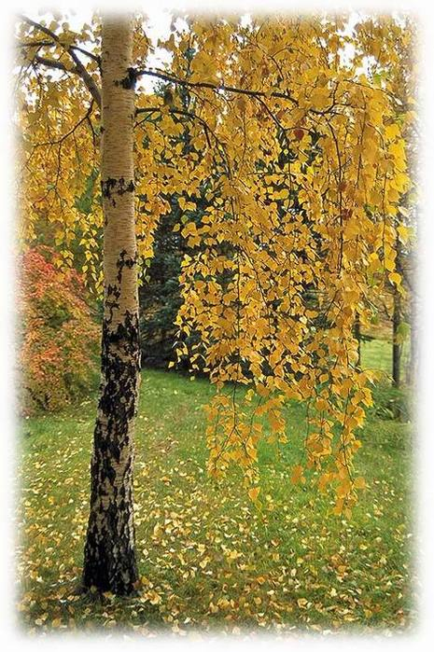
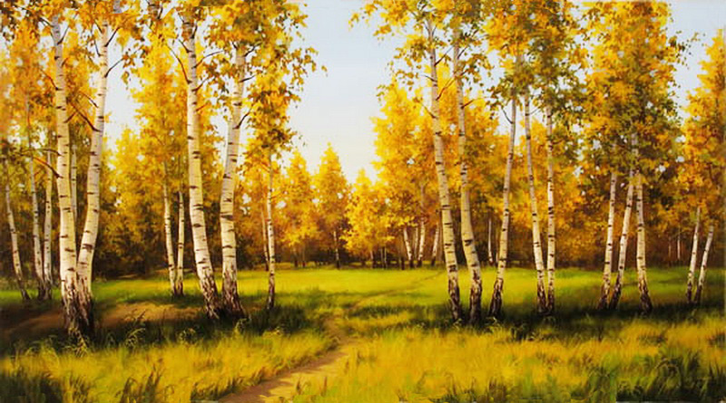
Работа с текстом
Золотая осень – прекрасная пора. Идем по тропинке в лесу. Как разбушевался листопад! Листья покрыли все кругом.

Slide 11
Творческая командировка
1-я группа отправляется в лес. Ваша задача написать мини-сочинение или сочинение-миниатюру на тему “Осень в лесу”. В помощь вам я предлагаю пейзажи осенней природы.
2-я группа отправится в осенний парк и опишет, как преобразились деревья в парке с приходом осени. В помощь вам я предлагаю пейзажи осенней природы.
3-я группа составит несколько предложений или небольшой текст (3-4 предложения) на тему “Осенний день”, выбрав и употребив слова и словосочетания, записанные на доске.

Slide 17
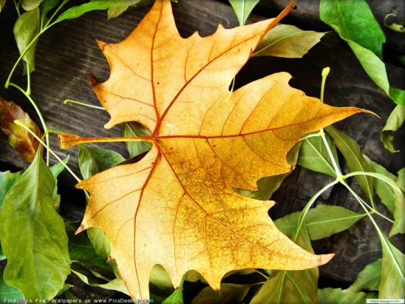
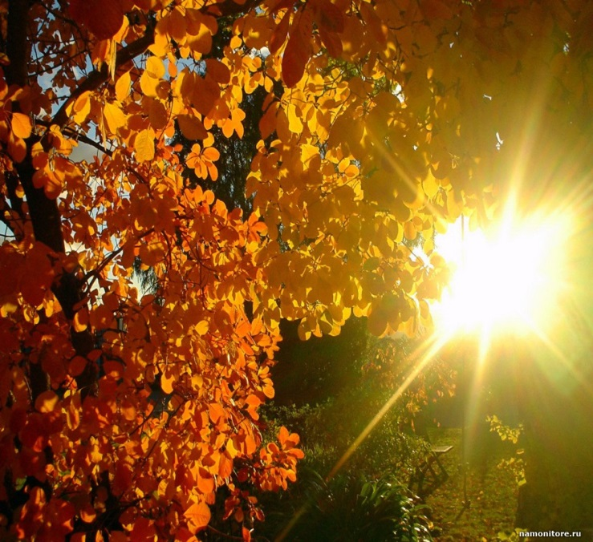
Прекрасна ты, осенняя пора!
Задумчивой природы увяданье.
Красив, наряден русский лес ранней осенью. Кругом желтые березы . ярким костром горят рябины. Словно груды малахита, зеленеют красавцы дубки. Веселым многоцветьем радуют клены, осины. Разноцветным ковром расстилаются под деревьями опавшие листья.

Slide 18
Домашнее задание
Написать мини-сочинение (3-5 предложений) «Листопад»;
Упражнение 155 (выделить основы предложений, орфограммы графически обозначить).

